Slide 1

Bài 66: uôi uôm

Slide 2


Slide 3
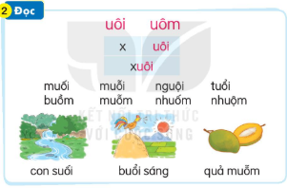

Slide 4
uôi
uôm
x uôi
xuôi
muối muỗi muội tuổi
buồm muỗm nhuốm nhuộm

Slide 5

con suối

Slide 6

buổi sáng

Slide 7
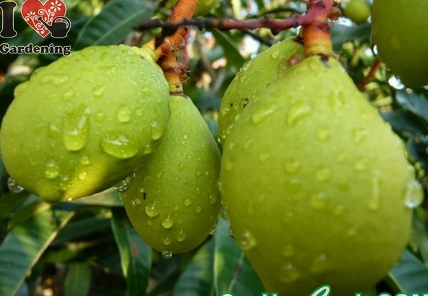
quả muỗm

Slide 8


Slide 9
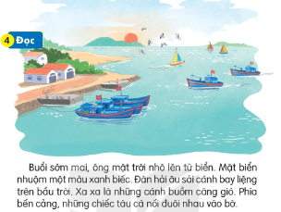

Slide 10


Slide 11


